Slide 1
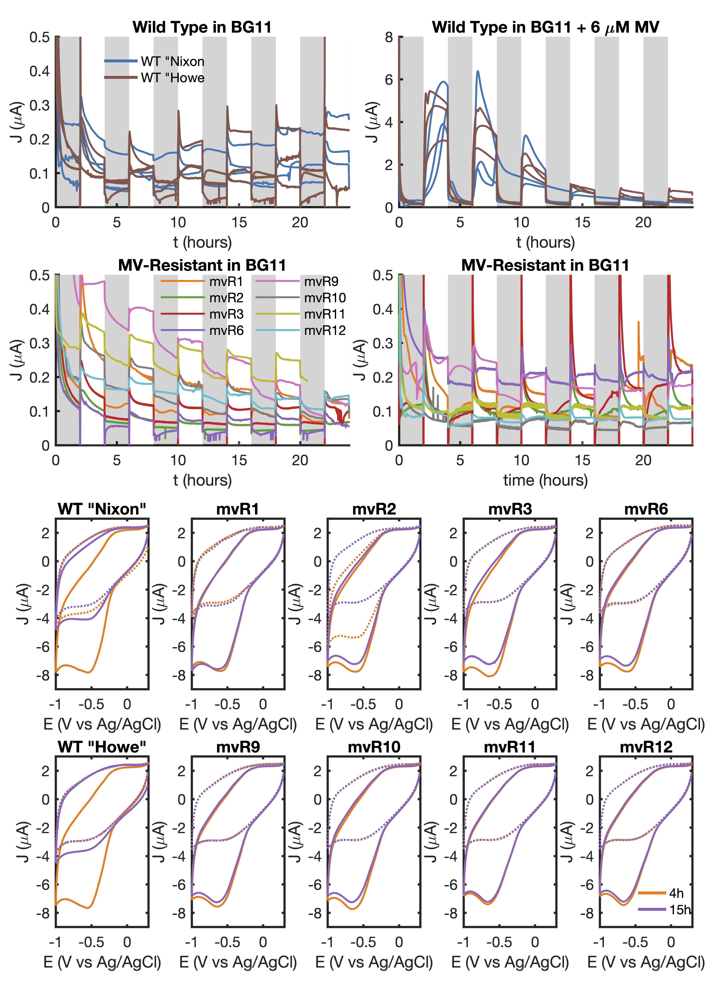
a
b
c
d
e
f
g
h
i
2MV^{+⋅}
H₂O₂
2MV²⁺
O₂
j
k
l
m
n

Slide 2
a
b
c
d
e
2MV^{+⋅}
H₂O₂
2MV²⁺
O₂
f
g
h
m
n

Slide 3
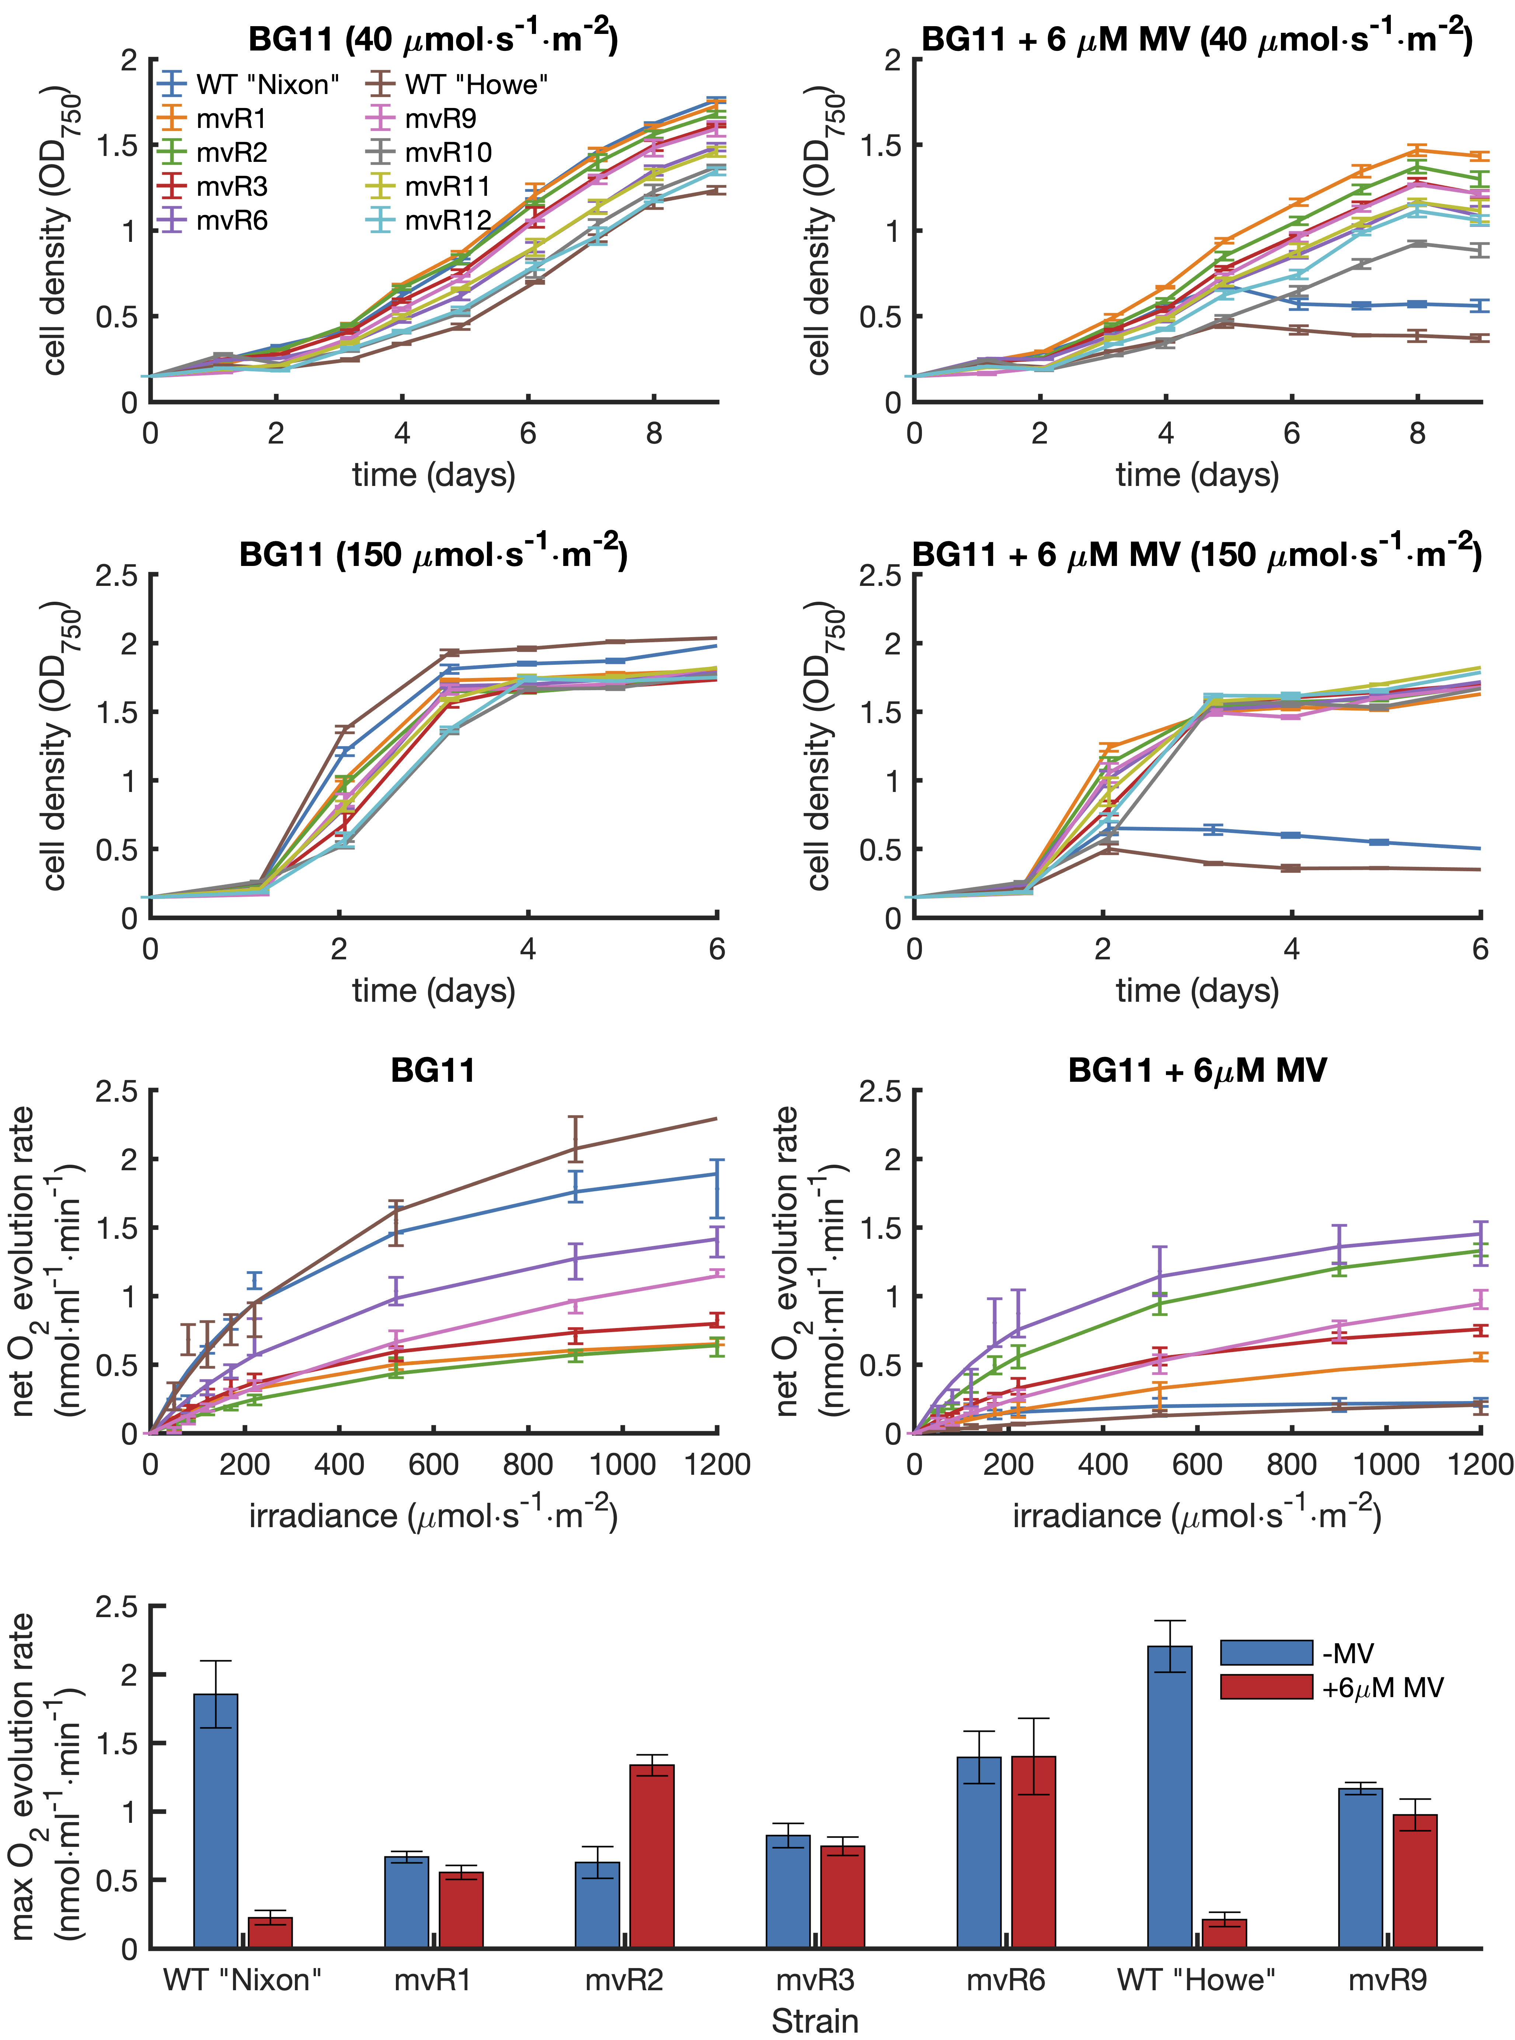
a
b
c
d
e
f
g

Slide 4
a
b
c
d

Slide 5
a
b
c

